Slide 1
Segulliðastýringar
Tákn og númerakerfi

Slide 2
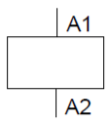
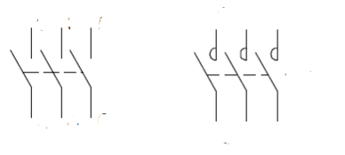
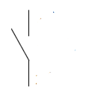
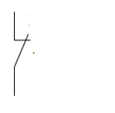
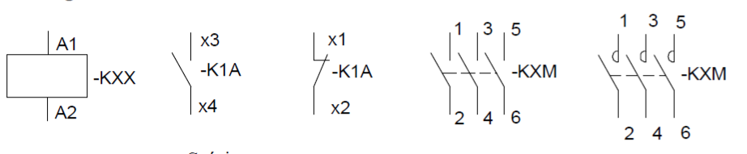
Segulliðastýringar
Snertur og númer

Slide 3
Segulliðastýringar
A1 og A2 eru tengipunktar spólunnar
Opnar snertur:
(NO) hafa snertunúmer sem enda á 3 og 4 t.d. 13 og 14
Lokaðar snertur:
(NC) hafa snertunúmer sem enda á 1 og 2 t.d. 21 og 22
Kraftsnerturnar eru númeraðar frá 1 til 6
Liðinn getur líka innihaldið sérstakar snertur t.d. víxlsnertu eða viðsnúanlegar snertur og hafa þær snertur sérstök númer

Slide 4
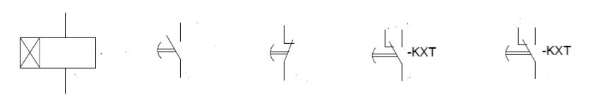
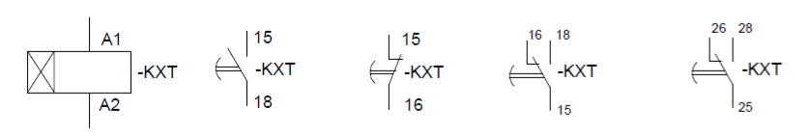
Segulliðastýringar
Seinn inn tímaliði
17

Slide 5
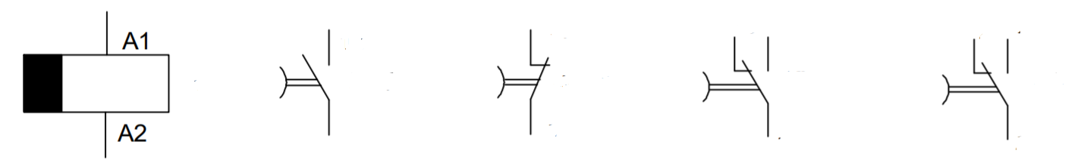
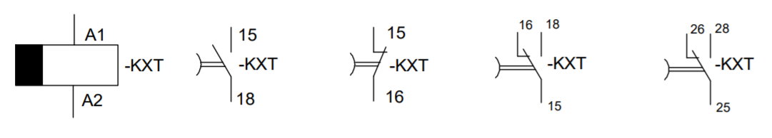
Seinn út tímaliði
17

Slide 6

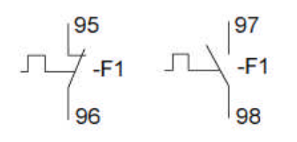
Segulliðastýringar
Yfirálagsvörn

Slide 7
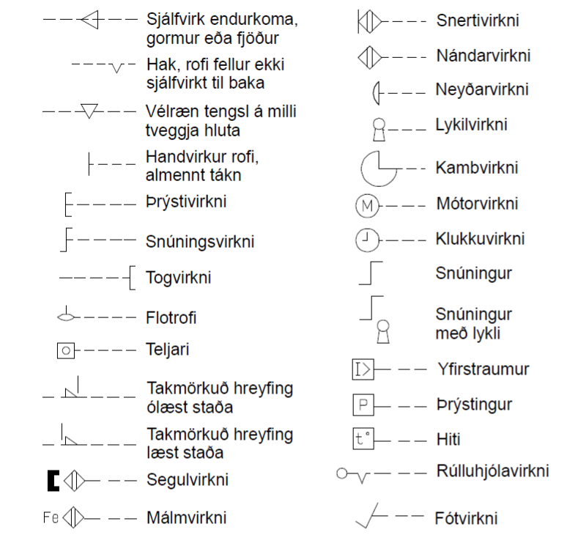
Allir rofar í segulliðastýringum hafa sömu tákn, þeir eru annaðhvort NC eða NO
Við þessi tákn er síðan hengt annað tákn sem segir
hvaða atburður virkjar rofann

Slide 8
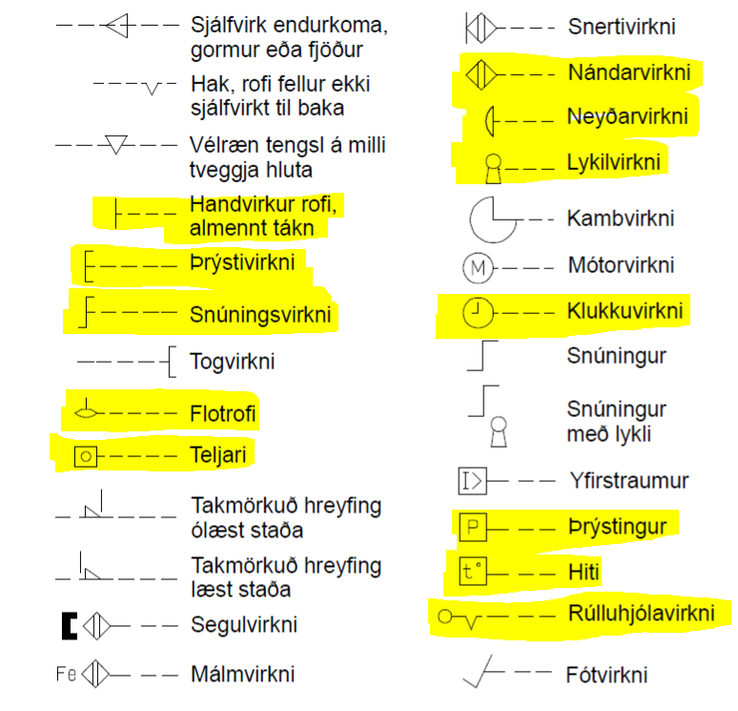
Segulliðastýringar
Þessi tákn ætlum við að læra

Slide 9
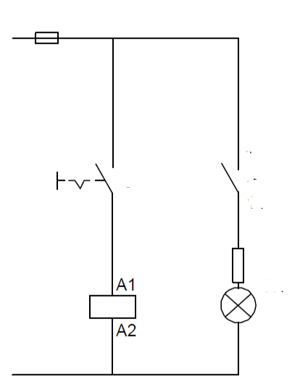
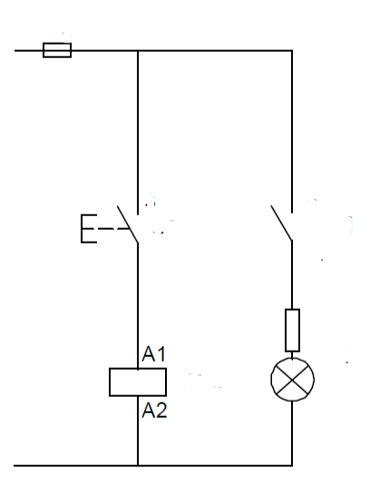
Segulliðastýringar
Hver er munurinn á þessum stýringum
Þrýstirofar virka þannig að þeir skipta um stöðu þegar
þrýst er á þá en missa stöðuna þegar sleppt er.
Þetta skapar ákveðið vandamál þ.e. um leið og
rofanum er sleppt þá dettur segulliðinn út og það
slokknar á ljósinu
Þetta er dæmi um handstýringu á segulliða

Slide 10
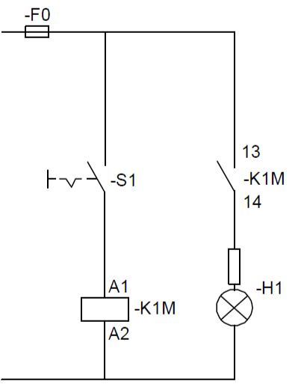
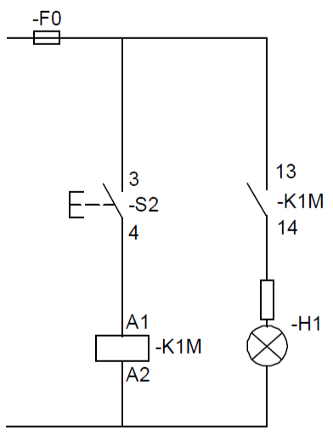
Segulliðastýringar
Með réttum númerum
3
4

Slide 11
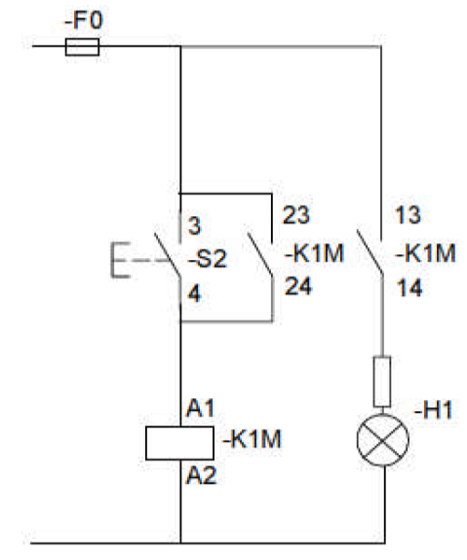
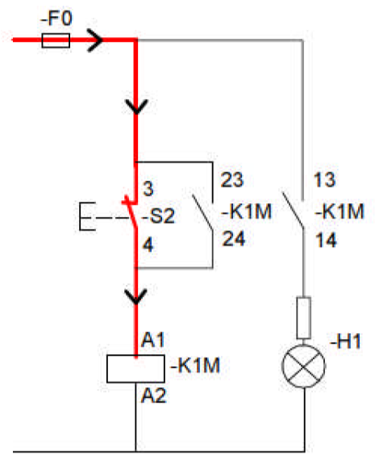
Segulliðastýringar

Slide 12
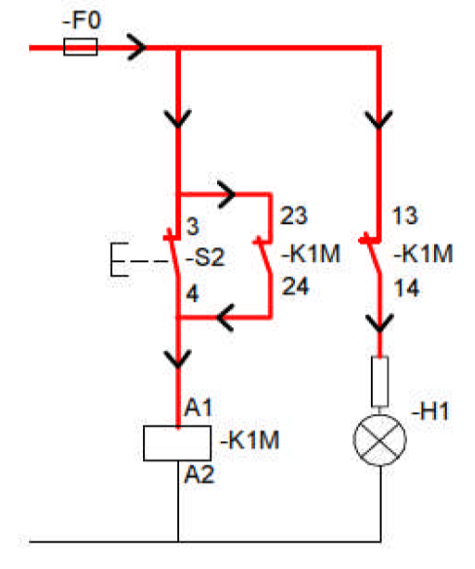
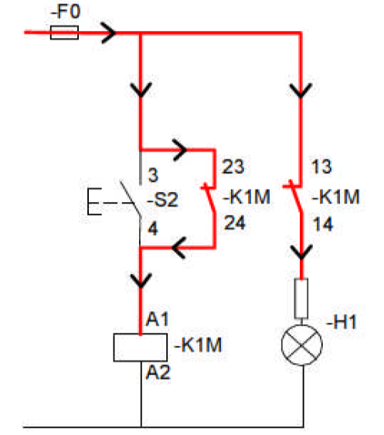
Segulliðastýringar
Hver er munurinn á stýringunni…….Hvað er til ráða ?
Við kynnum til leiks
“sjálfheldu”

Slide 13
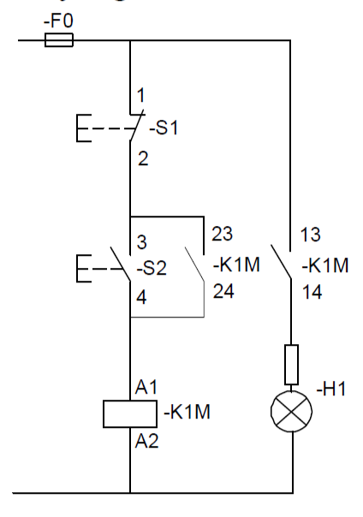
Segulliðastýringar
Við kynnum til leiks -S1, Stopprofa

Slide 14
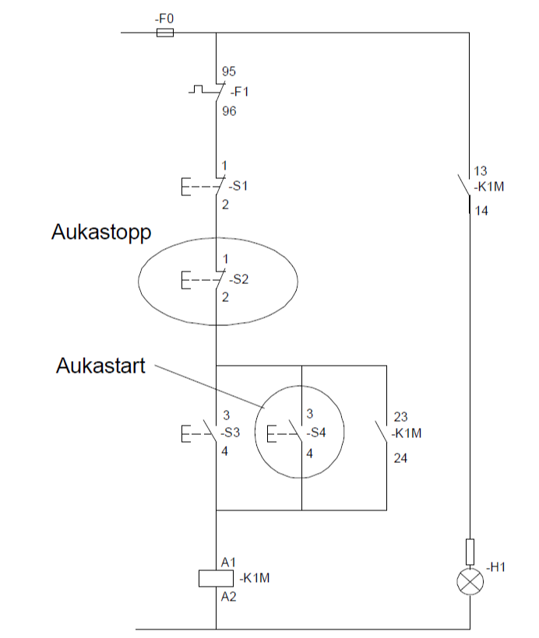
Segulliðastýringar
Hér áttum við okkur á því að með
því að raðtengja stopprofa við rásina
getum við rofið hana á mörgum stöðum og
með því að hliðtengja startrofa við hana
getum við startað á mörgum mismunandi
stöðum einnig

Slide 15
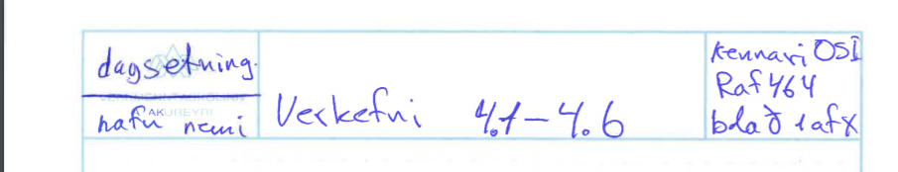
Segulliðastýringar
Að setja upp teikningu:
Dagsetning, nafn nemanda, verkefni, kennari, áfangi, númer blaðsíðu

Slide 16
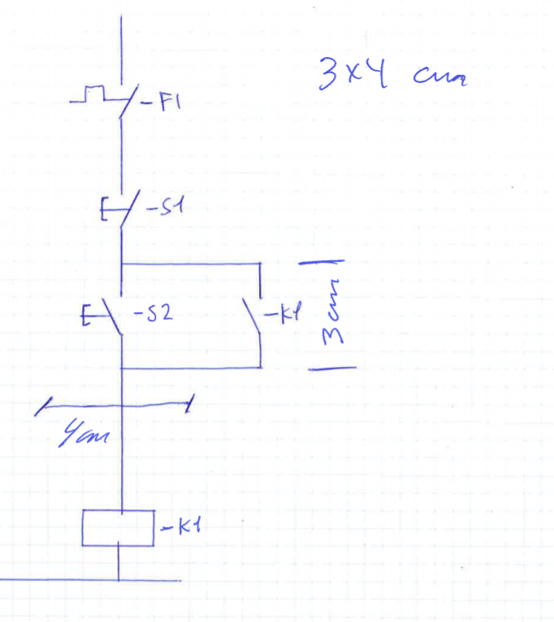
Segulliðastýringar
Að setja upp teikningu:

